Slide 1
ОРГАНИЗАЦИЯ И ПРОВЕДЕНИЕ
ПОСТЕРНОЙ КОНФЕРЕНЦИИ (СЕССИИ)

Slide 2
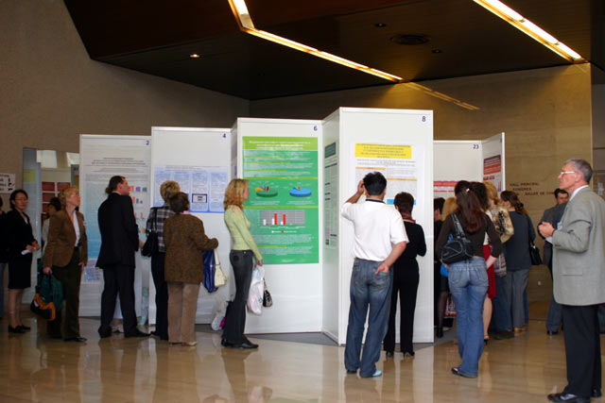

Slide 3
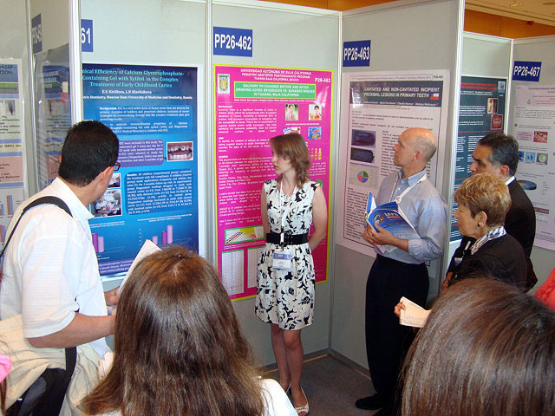

Slide 4
Требования по оформлению стенда (постера)
постерный (стендовый) доклад может быть представлен в виде одного большого листа (ватман) размером А1 (594 x 841мм) или в виде нескольких листов бумаги формата А4.
максимальное количество листов формата А4 (210 х 297 мм) составляет 8.
текст стендового доклада должен легко восприниматься с некоторого расстояния, не стоит использовать шрифт меньше 20-24 кегля.

Slide 5
Структура постера
Стендовый доклад должен включать
название доклада
фамилии авторов доклада
название организации, где данное исследование было выполнено
аннотация (вступление)
цели и задачи исследования
методы исследования
результаты исследования
выводы
список использованной литературы

Slide 6
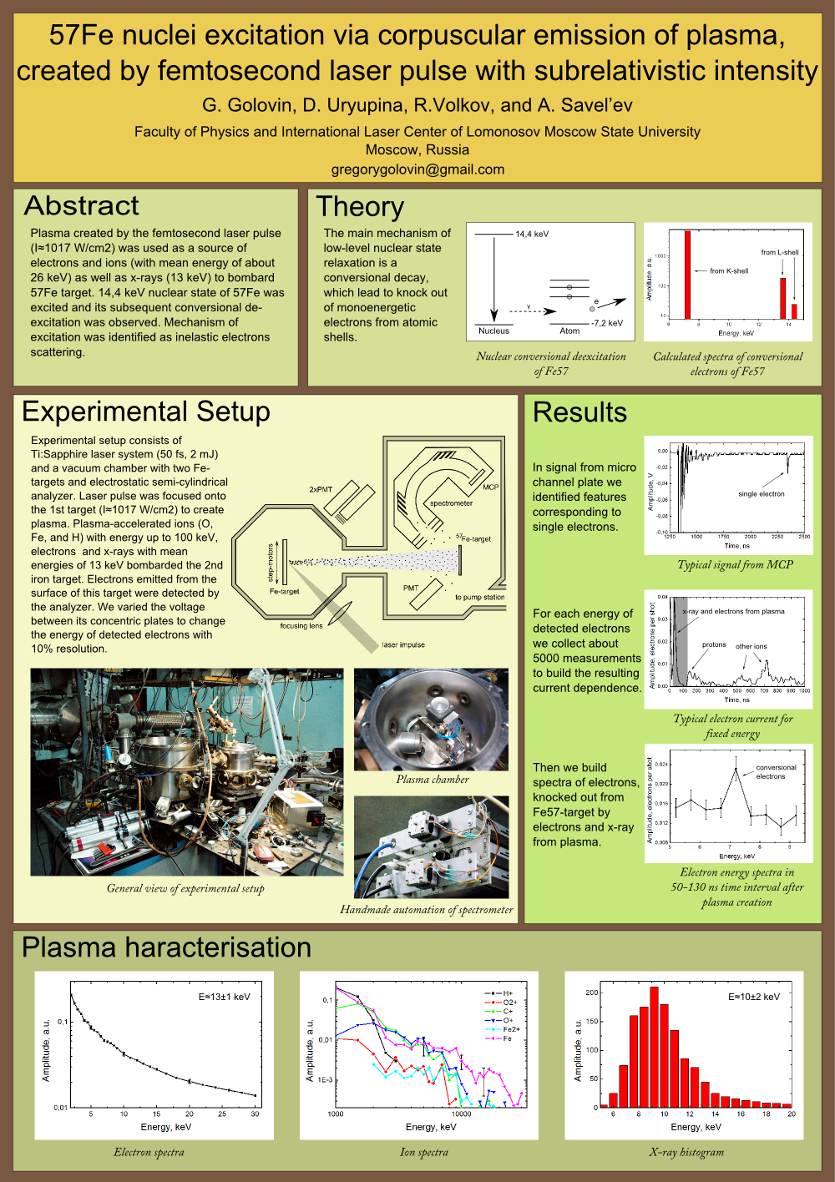

Slide 7
Некоторые дополнительные рекомендации:
можно разделить всё стендовое пространство на несколько горизонтальных или вертикальных секций, чтобы разместить в них отдельные блоки доклада ( аннотация, цели и задачи работы, экспериментальный материал, результаты исследования, обсуждение результатов )
материал необходимо расположить слева направо и сверху вниз
выделительные эффекты (цвет, фон, размер шрифта, обрамление, линии) обычно помогают лучше ориентироваться в представленном материале

Slide 9
Готовые шаблоны для редактирования постера (стенда) в Powerpoint
http://researchposters.co.za/poster-templates/
http://www.makesigns.com/SciPosters_Templates.aspx

Slide 10
СПАСИБО ЗА ВНИМАНИЕ

